Slide 1
Počítačová kriminalita v ČR

Slide 2
Vývoj v chápání pojmu počítačová kriminalita
Počítačová kriminalita
X
Kybernetická kriminalita

Slide 3
Specifika kyberkriminality
Kyberprostor
Globálnost
Anonymita
Rychlost
Vysoká latence

Slide 4
Kategorie kybernetické kriminality
Vychází z Úmluvy o kyberkriminalitě:
Útoky proti důvěrnosti, integritě a dostupnosti počítačových dat a systémů
Útoky spočívající ve vytváření a šíření škodlivého (nelegálního anebo nežádoucího) obsahu
Útoky spočívající v porušování práv duševního vlastnictví
Tradiční kriminalita přenesena do kyberprostoru

Slide 5
Útoky proti důvěrnosti, integritě a dostupnosti počítačových dat a systémů
Hacking
Cracking
DoS útoky
Password crackers
Malware
Sniffing

Slide 6
Útoky spočívající ve vytváření a šíření škodlivého (nelegálního anebo nežádoucího) obsahu
Závadná pornografie
Kybergrooming
Extrémismus
Kyberšikana
Fake news

Slide 7
Útoky spočívající v porušování práv duševního vlastnictví
Počítačové pirátství
Warez
Cybersquatting

Slide 8
Tradiční kriminalita přenesena do kyberprostoru
Podvod
Zneužívání platebních karet
Provozování hazardních her bez povolení
Krádež identity
Legalizace výnosů z trestné činnosti

Slide 9
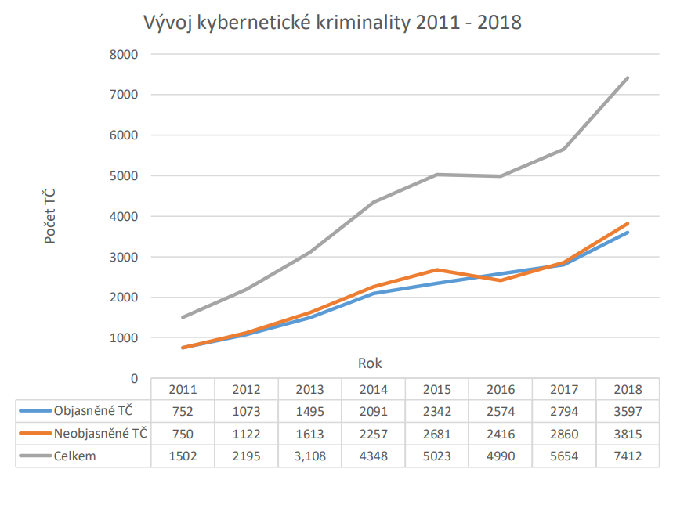
Stav kyberkriminality
V roce 2021 již 9518 skutků
Objasněných?
2356

Slide 10
Bezpečnostní složky v oblasti kybernetické kriminality
Policie ČR
Europol
Interpol

Slide 11
Kontrola kriminality v rovině represe
Skutkové podstaty trestního zákoníku
Zákon č. 480/2004 Sb. O některých službách informační společnosti
Zákon č. 127/2005 Sb. O elektronických komunikacích
Zákon č. 110/2019 Sb. O zpracování osobních údajů
Zákon o kybernetické bezpečnosti

Slide 12
Kontrola kyberkriminality v rovině prevence
Počítačová bezpečnost
Osvěta a vzdělávání
Ochranný software
Uživatelova obezřetnost
Zálohování důležitých dat
Filtrování obsahu internetu a rodičovská kontrola
Fyzická ochrana zařízení

